Slide 1
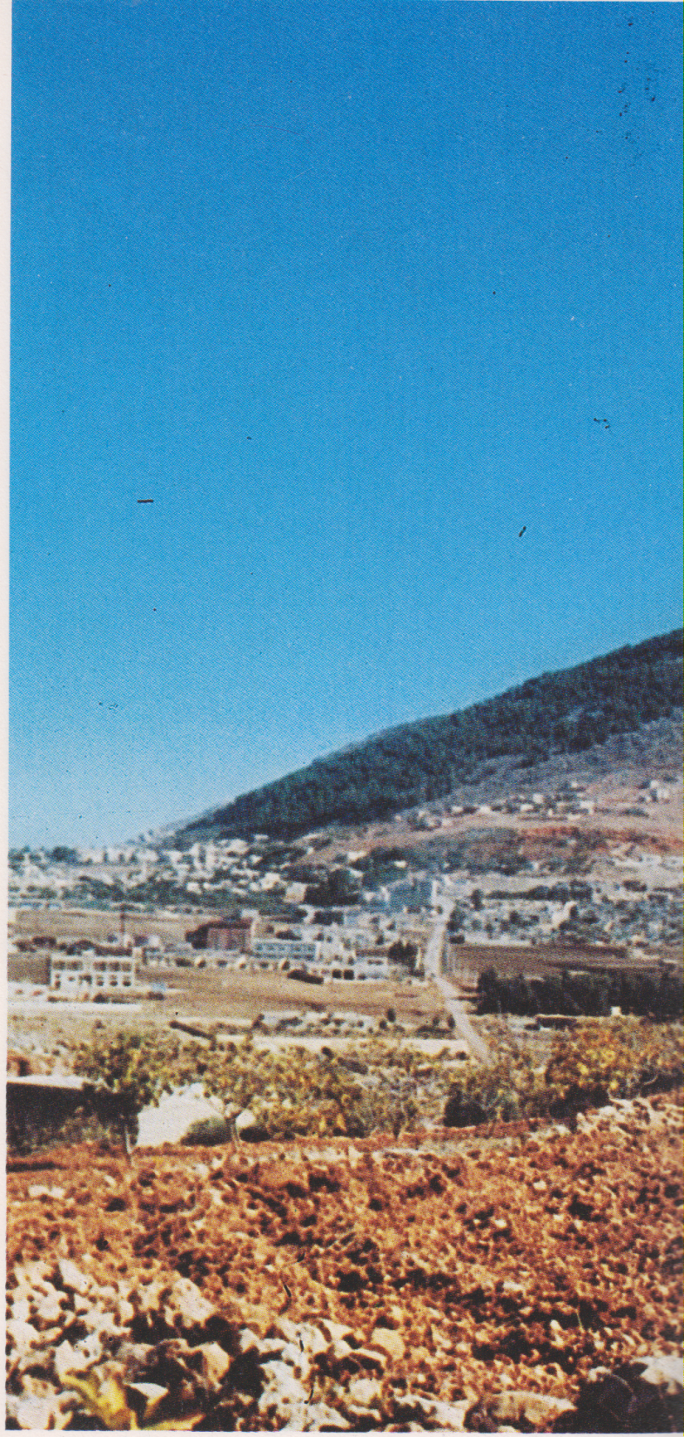
Daburie, ai piedi del Monte Tabor, veduta panoramica.

